Slide 1

Raíces
Unidad II
Matemáticas para la Informática

Slide 2
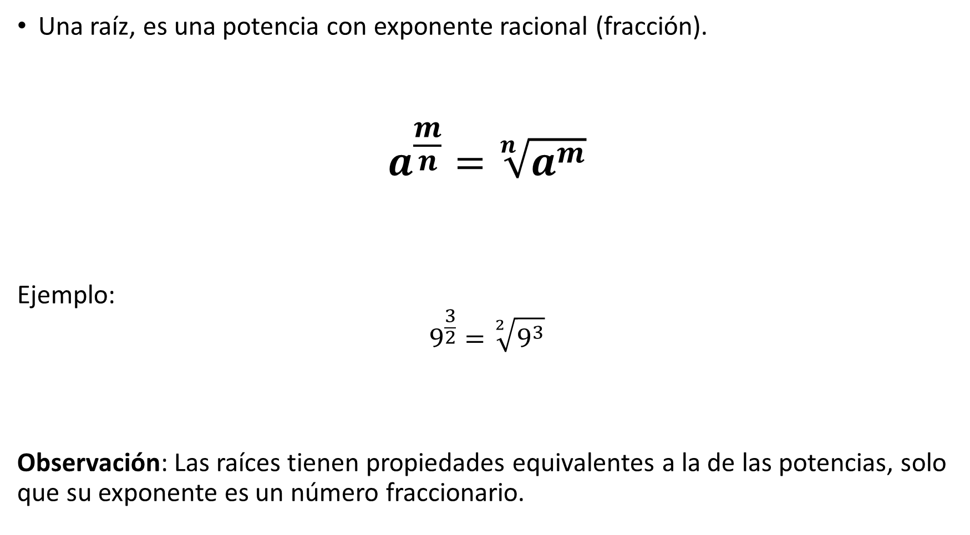
Raíz
Potencias y Raíces
Una raíz, es una potencia con exponente racional (fracción).
$$a^{\frac{m}{n}}=\sqrt[n]{a^{m}}$$
Ejemplo:
$$9^{\frac{3}{2}}=\sqrt[2]{9^{3}}$$
Observación: Las raíces tienen propiedades equivalentes a la de las potencias, solo que su exponente es un número fraccionario.
Índice de raíz
Cantidad SubRadical
Símbolo de raíz

Slide 3
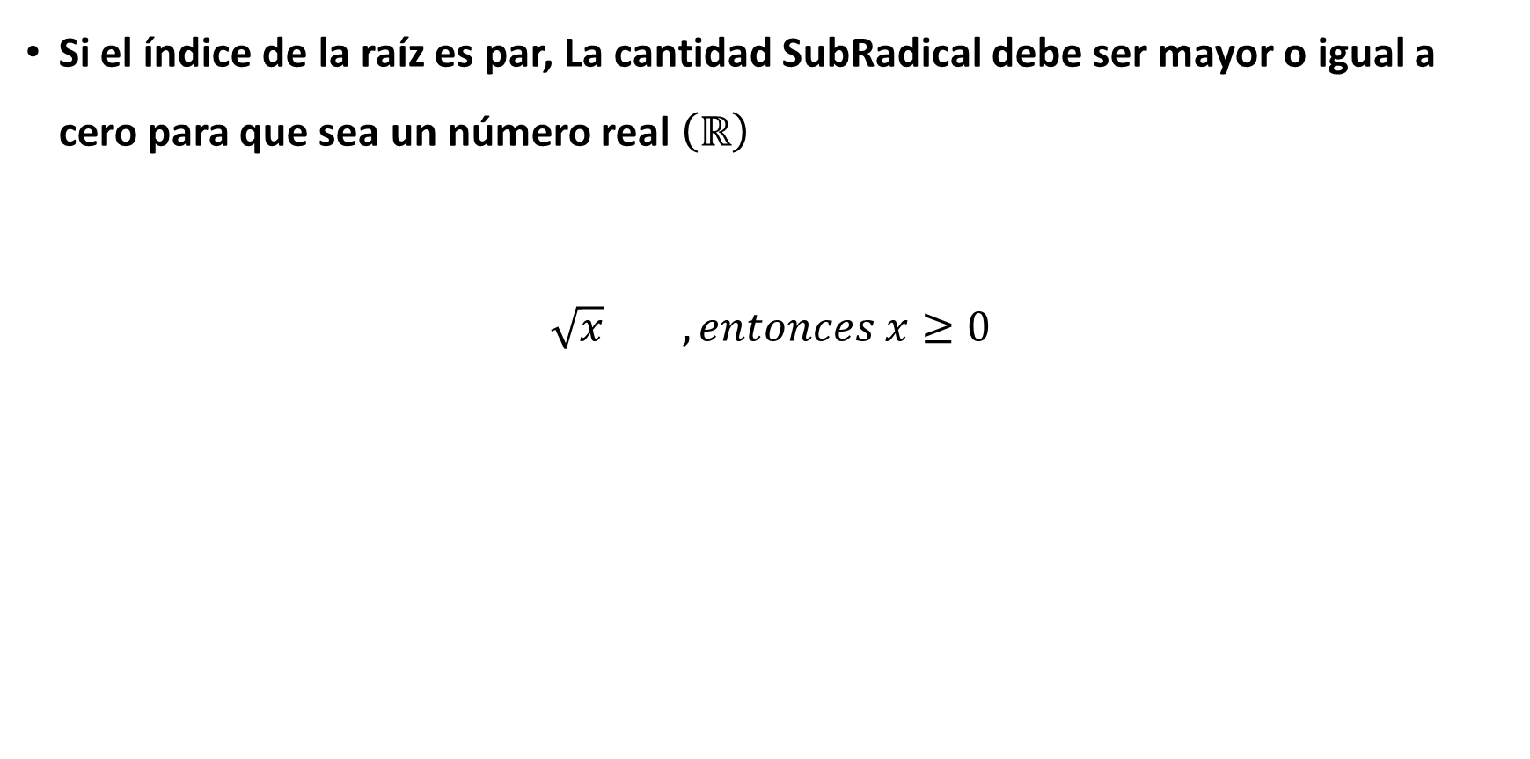
Propiedades de las Raíces
Potencias y Raíces
Si el índice de la raíz es par, La cantidad SubRadical debe ser mayor o igual a cero para que sea un número real $\left(ℝ\right)$
$\sqrt{x}$ $,entonces x≥0$

Slide 4




Potencias y Raíces
En resumen
Consideremos la siguiente igualdad:
Analicemos que ocurre con la ecuación cuando
Cambio de lugar la incógnita.
$$2^{8}=256$$
1)
Potencia
2)
Raíz
$$2^{8}=x$$
$$x^{8}=256$$
$$x=\sqrt[8]{256}$$

Slide 5
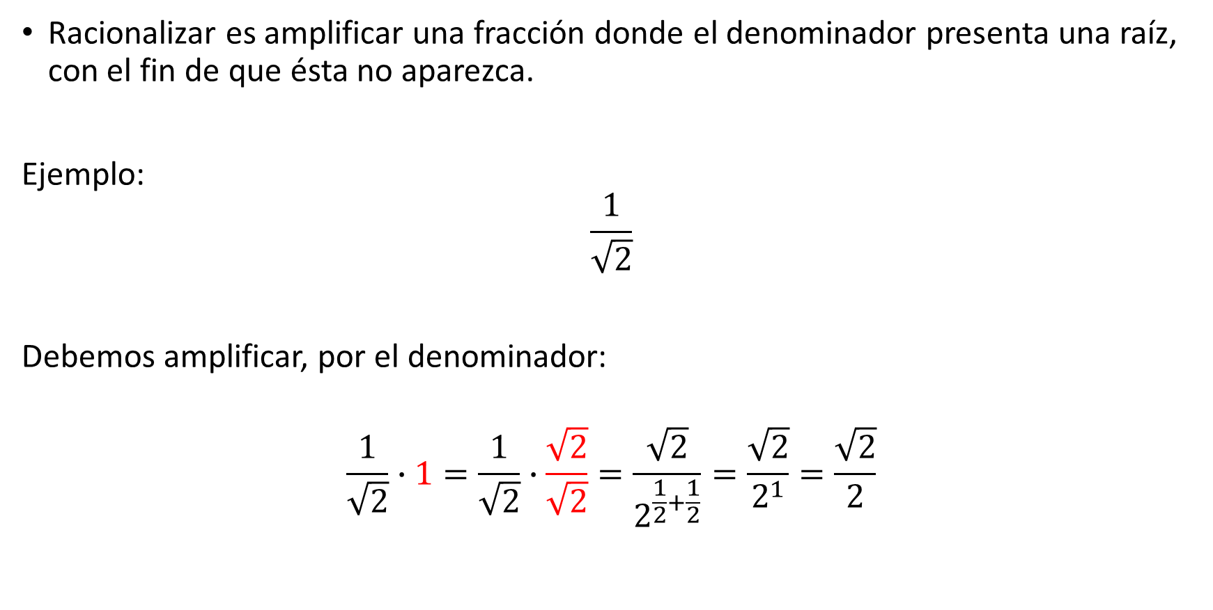
Racionalización
Potencias y Raíces
Racionalizar es amplificar una fracción donde el denominador presenta una raíz, con el fin de que ésta no aparezca.
Ejemplo:
$$\frac{1}{\sqrt{2}}$$
Debemos amplificar, por el denominador:
$$\frac{1}{\sqrt{2}}∙1=\frac{1}{\sqrt{2}}∙\frac{\sqrt{2}}{\sqrt{2}}=\frac{\sqrt{2}}{2^{\frac{1}{2}+\frac{1}{2}}}=\frac{\sqrt{2}}{2^{1}}=\frac{\sqrt{2}}{2}$$

Slide 6
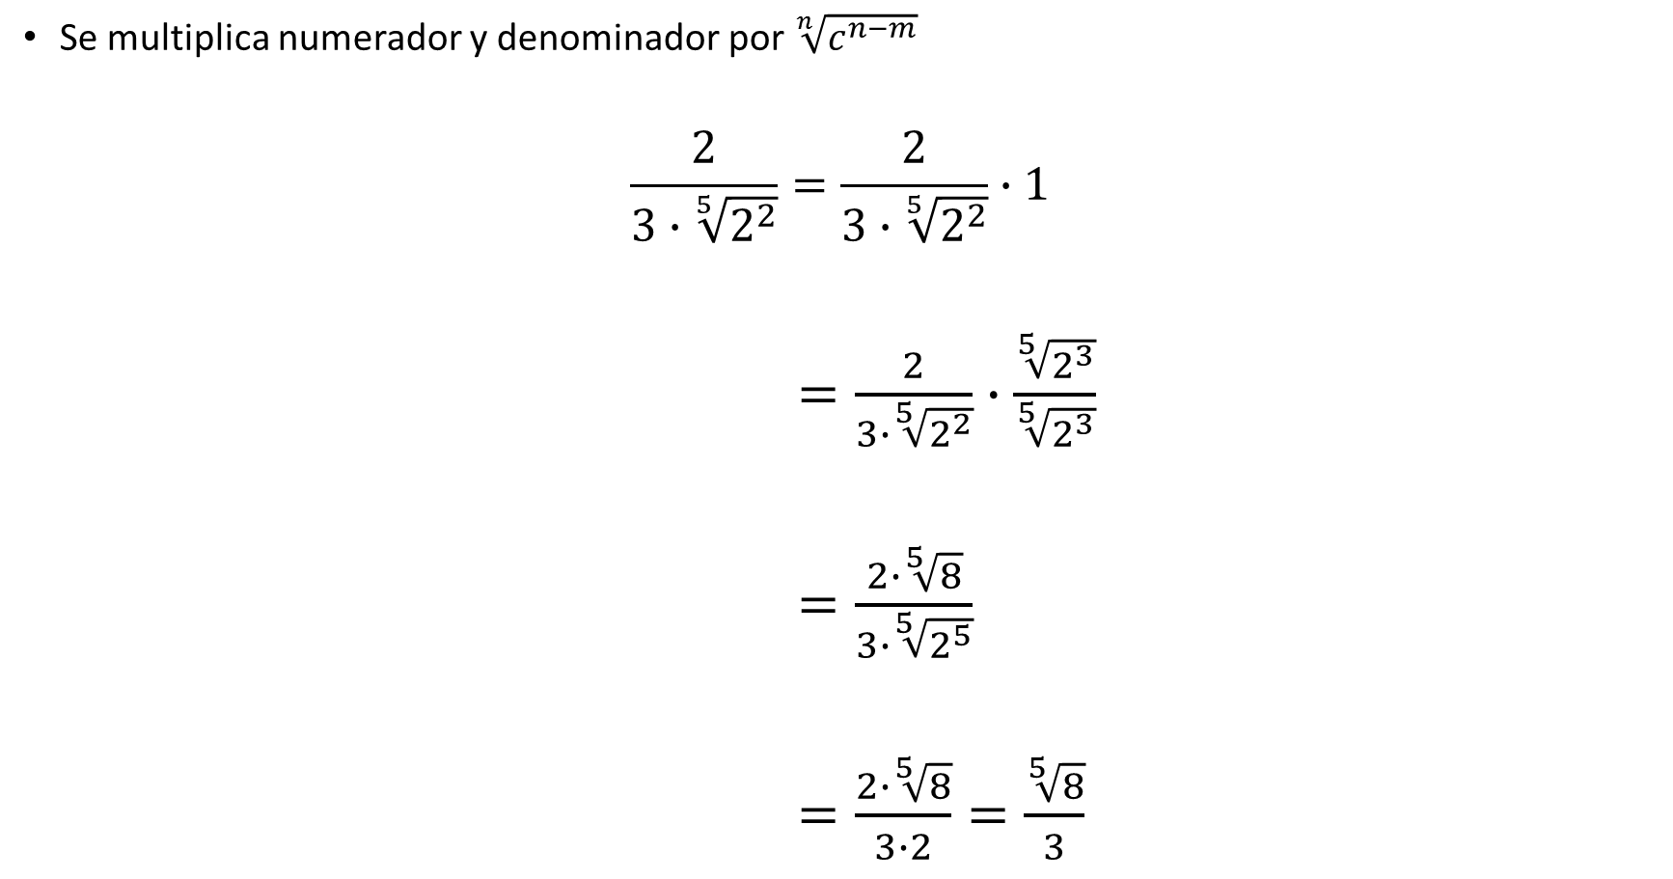
Racionalización del tipo $\frac{a}{b∙\sqrt[n]{c^{m}}}$
Potencias y Raíces
Se multiplica numerador y denominador por $\sqrt[n]{c^{n−m}}$
$$\frac{2}{3∙\sqrt[5]{2^{2}}}=\frac{2}{3∙\sqrt[5]{2^{2}}}∙1$$
$=\frac{2}{3∙\sqrt[5]{2^{2}}}∙\frac{\sqrt[5]{2^{3}}}{\sqrt[5]{2^{3}}}$
$=\frac{2∙\sqrt[5]{8}}{3∙\sqrt[5]{2^{5}}}$
$=\frac{2∙\sqrt[5]{8}}{3∙2}=\frac{\sqrt[5]{8}}{3}$

Slide 7
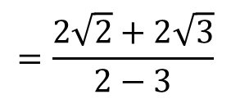
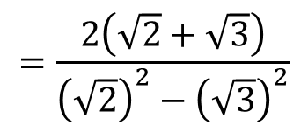
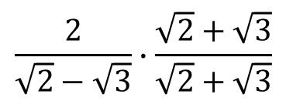
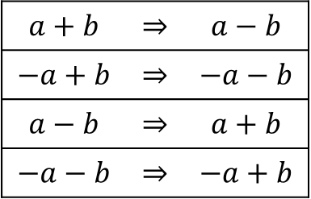
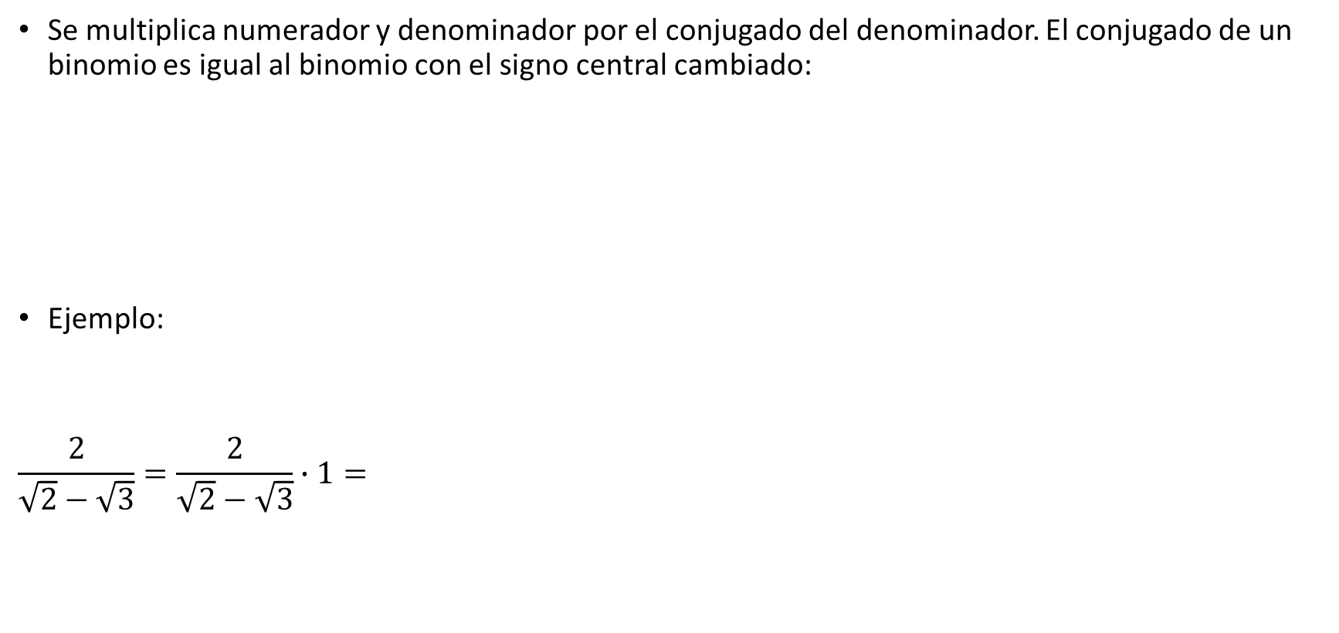
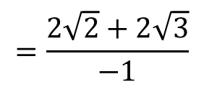
Racionalización del tipo $\frac{a}{\sqrt{b}+\sqrt{c}}$
Potencias y Raíces
Se multiplica numerador y denominador por el conjugado del denominador. El conjugado de un binomio es igual al binomio con el signo central cambiado:
Ejemplo:
$$\frac{2}{\sqrt{2}−\sqrt{3}}=\frac{2}{\sqrt{2}−\sqrt{3}}∙1=$$
$$a+b$$ | $$⇒$$ | $$a−b$$
$$−a+b$$ | $$⇒$$ | $$−a−b$$
$$a−b$$ | $$⇒$$ | $$a+b$$
$$−a−b$$ | $$⇒$$ | $$−a+b$$
$$\frac{2}{\sqrt{2}−\sqrt{3}}∙\frac{\sqrt{2}+\sqrt{3}}{\sqrt{2}+\sqrt{3}}$$
$$=\frac{2\left(\sqrt{2}+\sqrt{3}\right)}{{\left(\sqrt{2}\right)}^{2}−{\left(\sqrt{3}\right)}^{2}}$$
$$=\frac{2\sqrt{2}+2\sqrt{3}}{2−3}$$
$$=\frac{2\sqrt{2}+2\sqrt{3}}{−1}$$

Slide 8
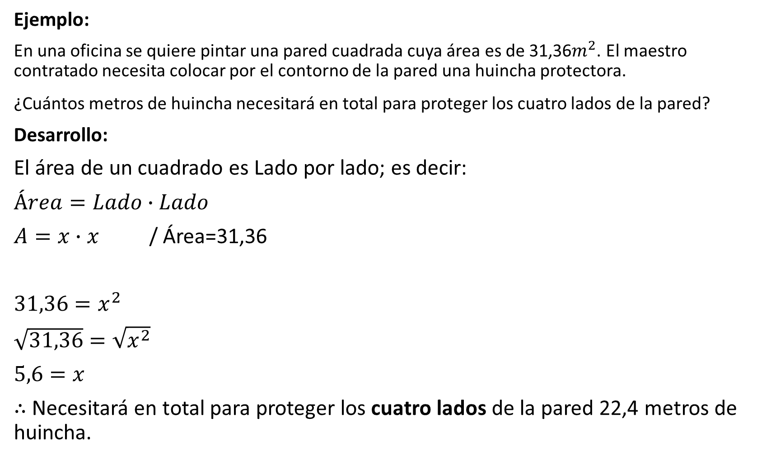

Potencias y Raíces
Ejemplo:
En una oficina se quiere pintar una pared cuadrada cuya área es de 31,36$m^{2}$. El maestro contratado necesita colocar por el contorno de la pared una huincha protectora.
¿Cuántos metros de huincha necesitará en total para proteger los cuatro lados de la pared?
Desarrollo:
El área de un cuadrado es Lado por lado; es decir:
$Área=Lado∙Lado$
$A=x∙x$ / Área=31,36
$31,36=x^{2}$
$\sqrt{31,36}=\sqrt{x^{2}}$
$5,6=x$
$∴$ Necesitará en total para proteger los cuatro lados de la pared 22,4 metros de huincha.
$$x$$

